Slide 1



Reporte Mayo 2023
Operaciones Financial Services
Periodo 27/04/2023 a 31/05/2023

Slide 2
Agenda
Panel General KPI
Transacciones aprobadas
Transacciones rechazadas
Transacciones fallidas (stand-in)
Evolución Tarjetas
Tareas programadas (deploy)
Panel General Proyectos paralelos
Detalle tiempos de respuesta Apis
Incidencias / tiempo de respuesta mesa de ayuda
Novedades y próximos avances
Detalle implementaciones

Slide 3
Key Indicator Performance

Slide 4


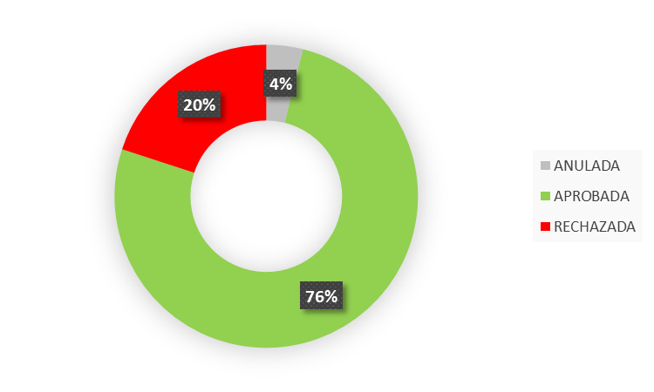
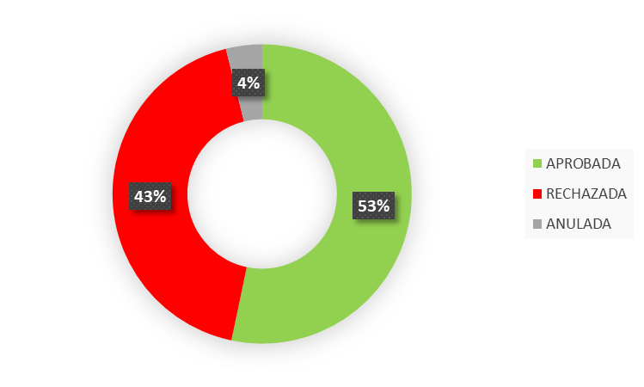
Transacciones aprobadas

Slide 5
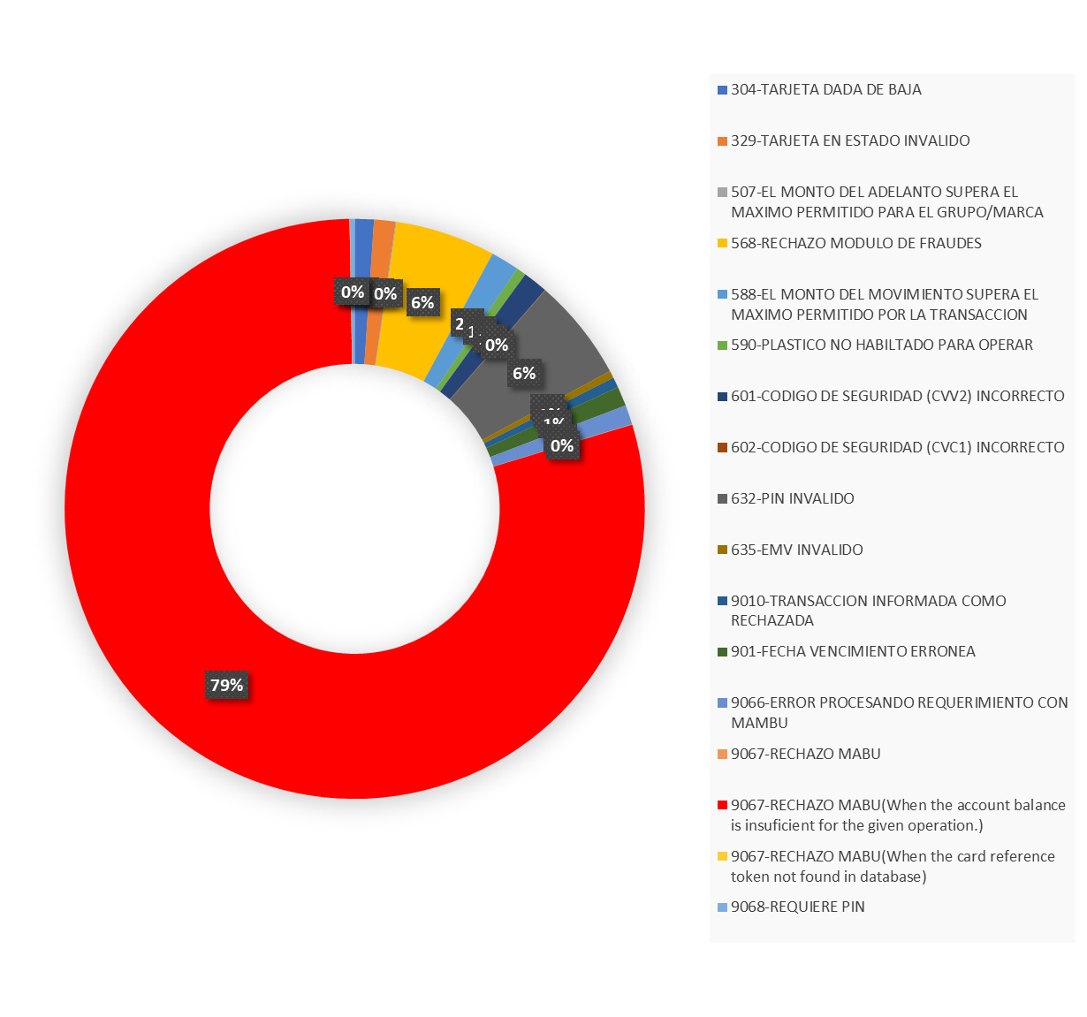
Transacciones rechazadas chile

Slide 6
Transacciones fallidas chile (stand-in)

Slide 7
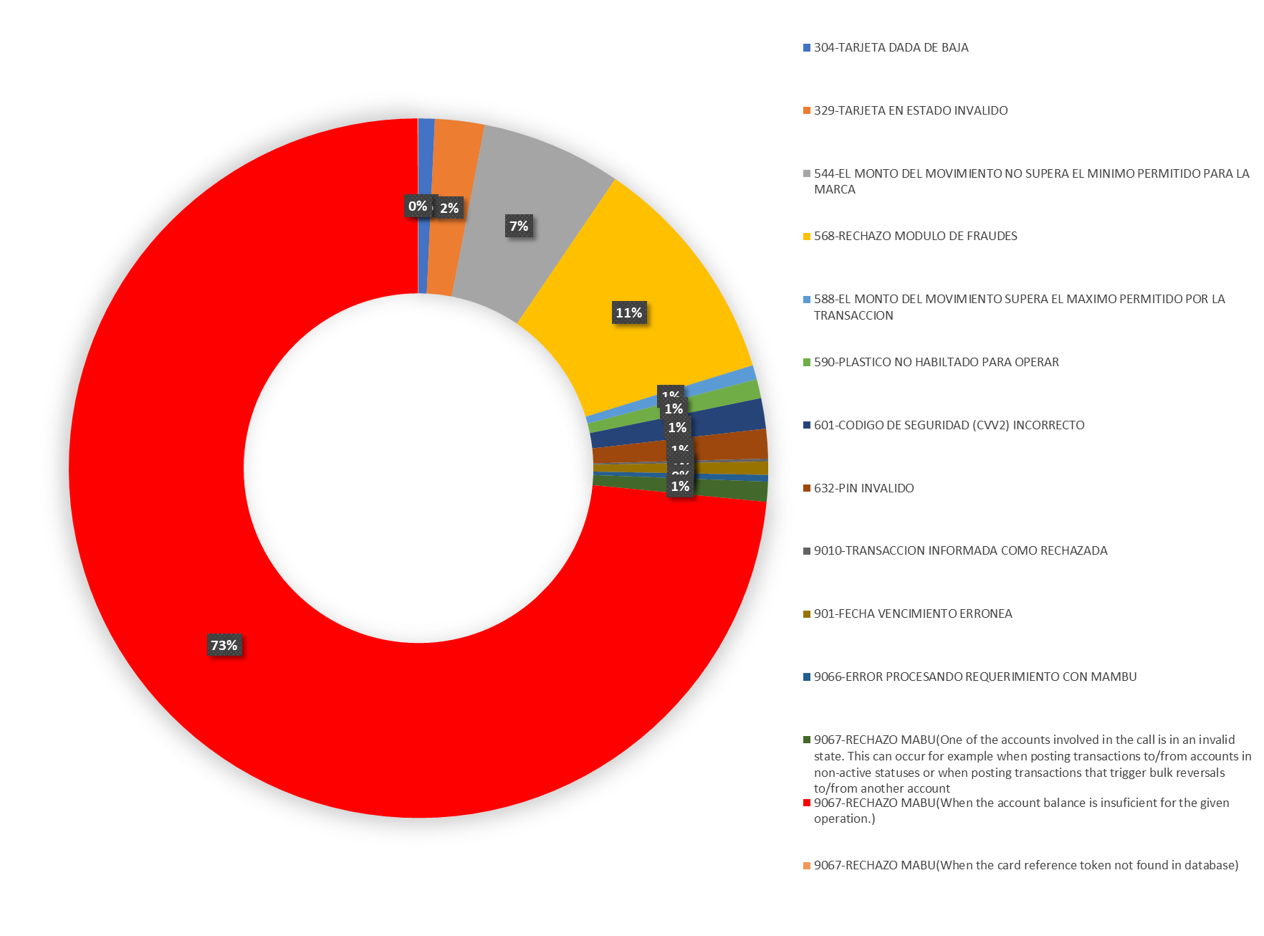
Transacciones rechazadas Perú

Slide 8
Transacciones fallidas Peru

Slide 9
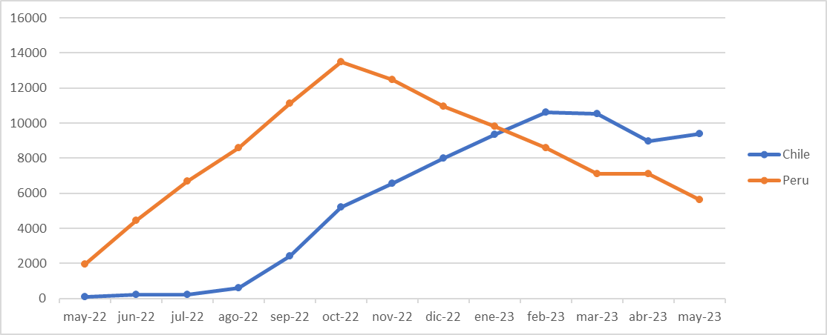
Evolución Tarjetas

Slide 10
Tareas programadas
Dia | hora | Descripción | Genera indisponibilidad | Comentarios
04/05/2023 | 23:00hs a 00:09hs Arg | Actualización OpenSSL | No | Tarea realizada con éxito

Slide 11
Panel General Proyectos (Cloude Edge)
Fecha Go live 26/06/2023

Slide 12
API DESBLOQUEAR TARJETA

Slide 13
API HABILITAR TARJETA

Slide 14
API TRX PREPAGA

Slide 15
API CREAR TARJETA

Slide 16
API BLOQUEAR TARJETA

Slide 17
API TARJETA CAMBIAR ESTADO

Slide 18
API TARJETA CAMBIAR PIN

Slide 19
API TARJETA REIMPRESION

Slide 20
API TOKEN ACCESS

Slide 21
API DOCUMENTO TIPO

Slide 22
API MARCAS

Slide 23
API PROVINCIAS

Slide 24
API SUCURSALES

Slide 25
API TIPO DE PRODUCTO

Slide 26
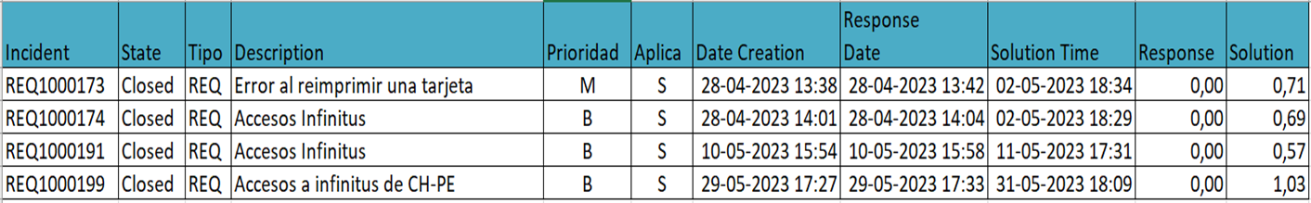
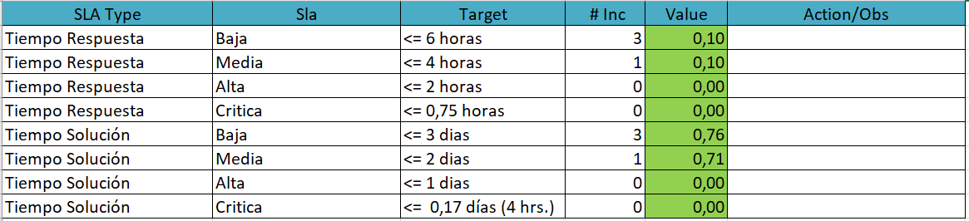
Incidencias y tiempo de respuesta

Slide 27
Novedades y Próximos Avances
FECHA | DESCRIPCION | PUNTO DE BLOQUEO | FECHA DE ENTREGA
27/05/2023 | SE ENTREGA UNA VERSION PARCIAL DEL REPORTE PARA REVISION DEL CLIENTE GLOBAL 66 | NINGUNO | 07/06/2023
01/06/2023 | SE REALIZAN PRUEBAS CON TRANSACCIONES SEND MONEY (MANDATORIO MC) | INFINITUS LAS ACEPTA PERO MAMBU NO (SE REVISA CON PRODUCTO) | A DEFINIR
01/06/2023 | SE PROGRAMA UNA VENTANA DE TRABAJO PARA IMPLEMENTAR NUEVAS MEJORAS EN INFINITUS (IMPLE Imple0096 / Imple0096 R01 / Imple0096 R02 / Imple0096 R03 / Imple0096 R04 / Imple0096 R05 / Imple0096 R06 / Imple0096 R07 / Imple0097 / Imple0097 R01 | NINGUNO | A DEFINIR
01/06/2023 | ESTA SEMANA SE TERMINAN LA PRUEBAS DE CONECTIVIDAD CLOUD /TRANSACCIONES/ | MC TIENE MAL SETEADO LOS NATEOS DE LAS IP (SE ESPERAN CORRECCIONES A LA BREVEDAD) | A DEFINIR

Slide 28

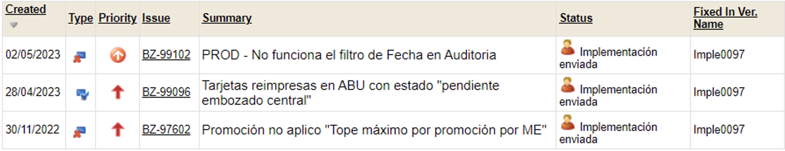
Implementaciones software infinitus

